Slide 1
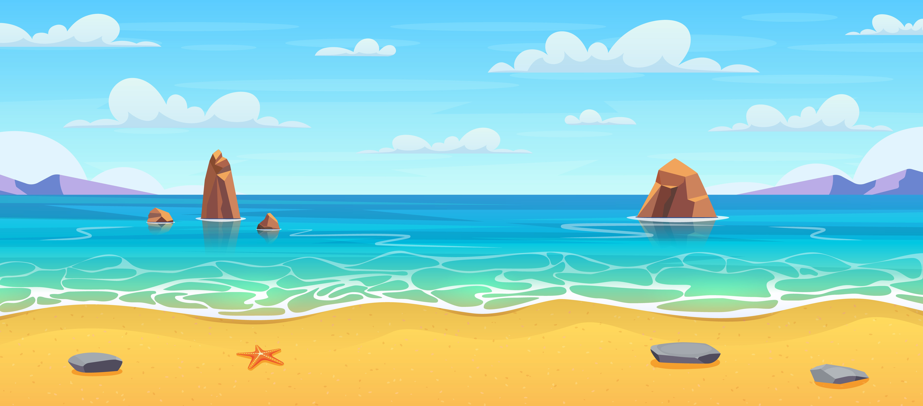
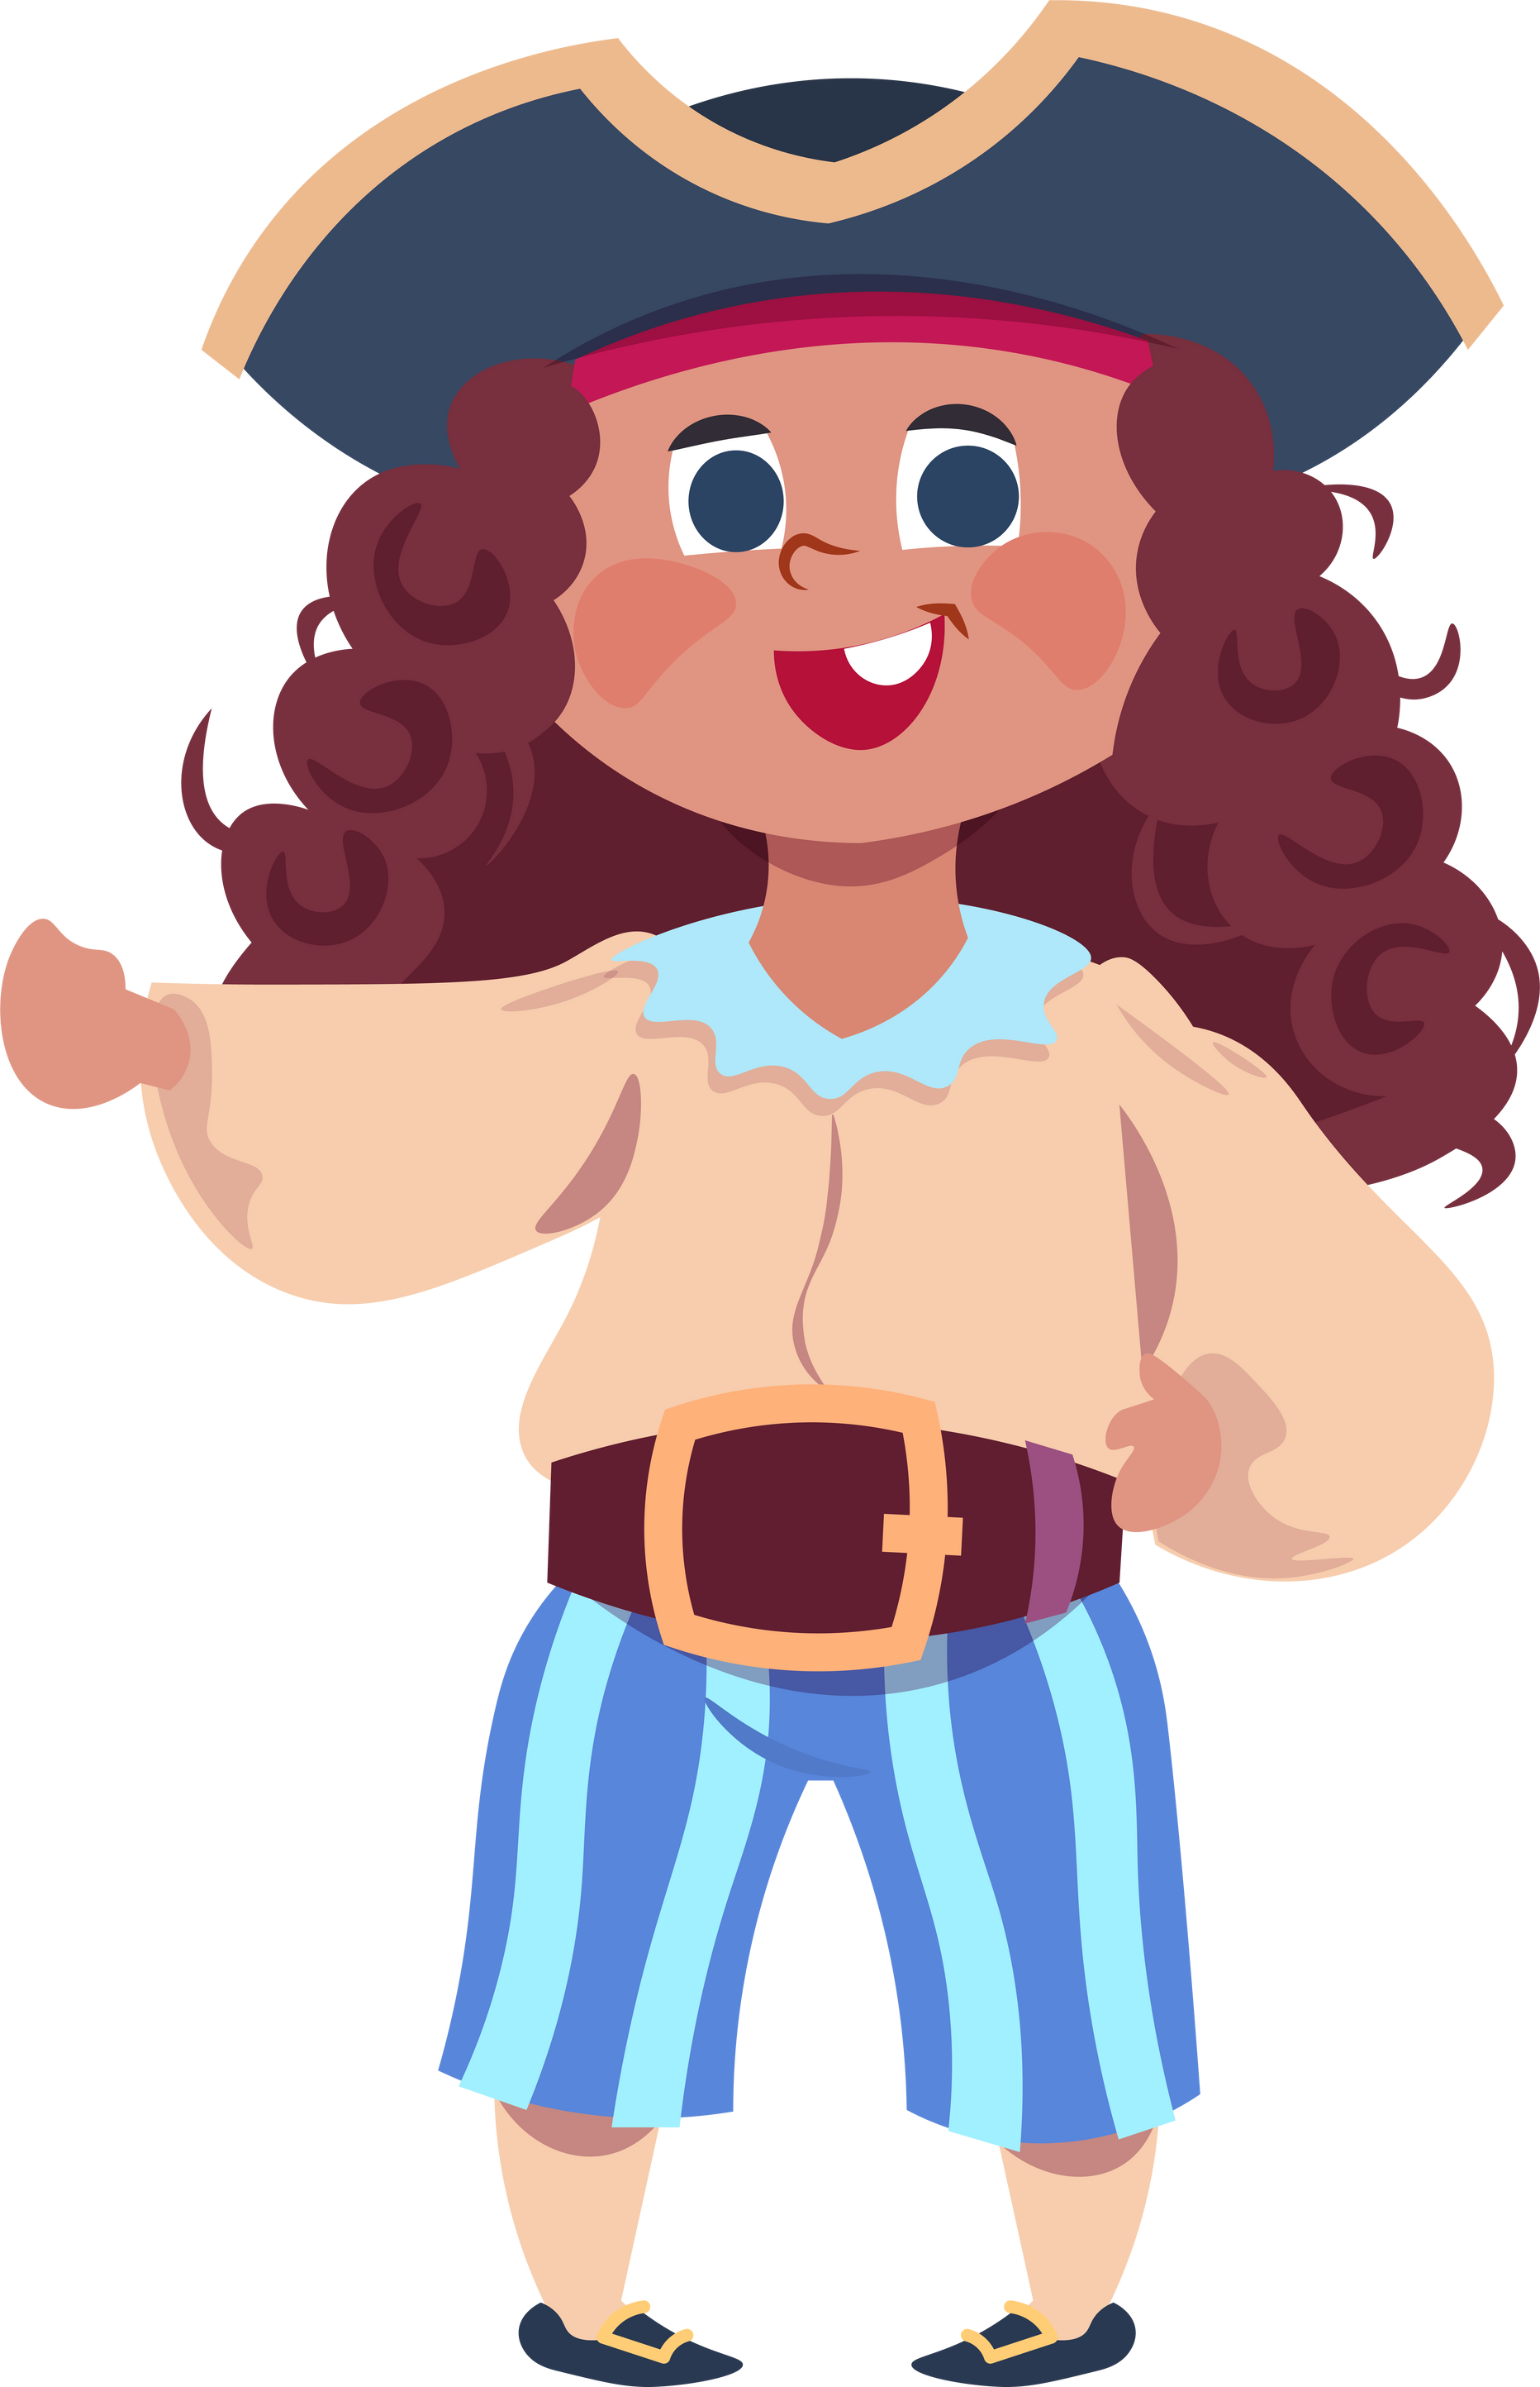

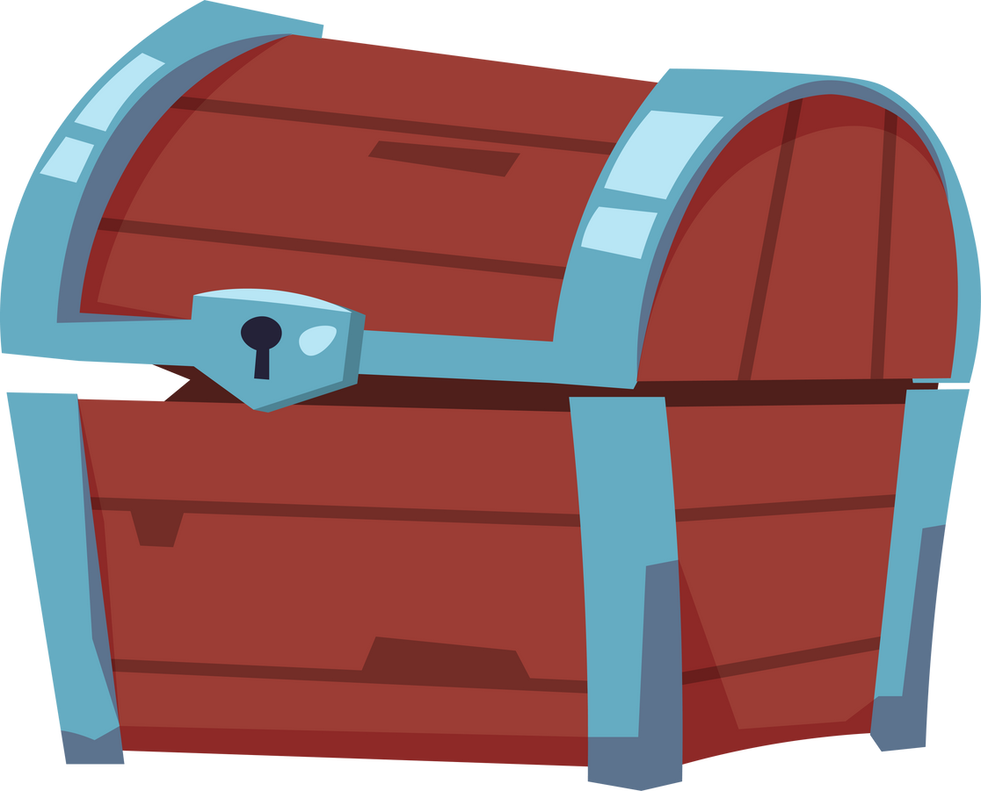
ГІДРОСФЕРА ТА ЇЇ СКЛАДОВІ
6 КЛАС
ІНГА ЛИТВИН-МАТІЙЧУК

Slide 2
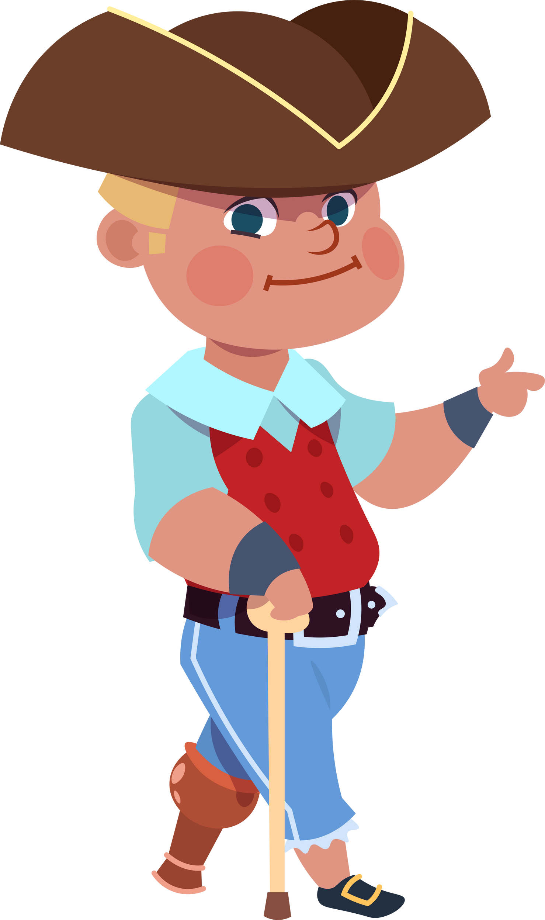
ПРАВИЛА РОБОТИ НА УРОЦІ
1.Мати гарний настрій.
2.Бути чемним та поважати один одного.
3.Вміти вислухати відповідь свого однокласника.
4.Працювати уважно.
5.Допомагати один одному.
6.Дарувати позитивний настрій.

Slide 3

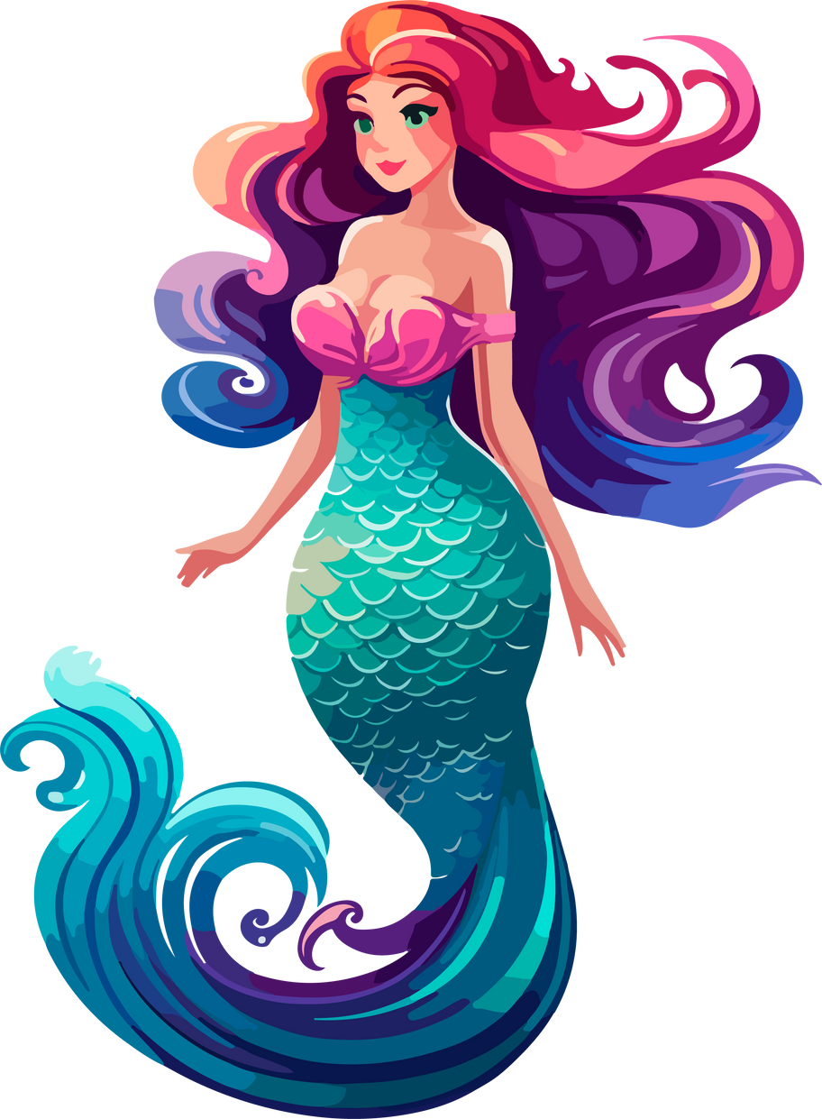
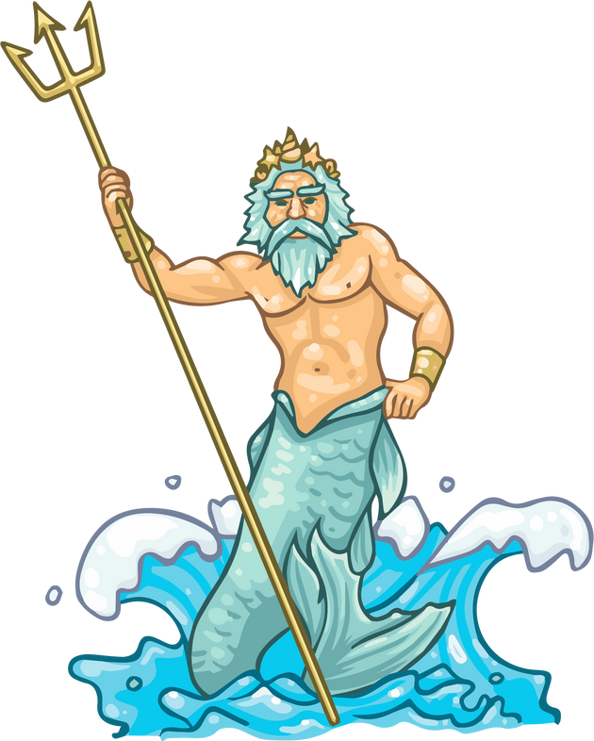
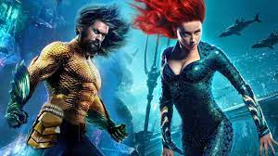
ЗБІР ІДЕЙ
Хто це?
Де вони живуть?
Які цікаві історії ти знаєшь про них

Slide 4
ПРИГАДАЙ
1. ЩО ЯВЛЯЄ СОБОЮ ЗА ХІМІЧНИМ СКЛАДОМ МОЛЕКУЛА ВОДИ?
2. У ЯКИХ СТАНАХ ВОДА ПЕРЕБУВАЄ В ПРИРОДІ? ВІД ЧОГО ЦЕ ЗАЛЕЖИТЬ?
3. ЯКІ ВОДНІ ОБ’ЄКТИ ІСНУЮТЬ У ВАШІЙ МІСЦЕВОСТІ?

Slide 5
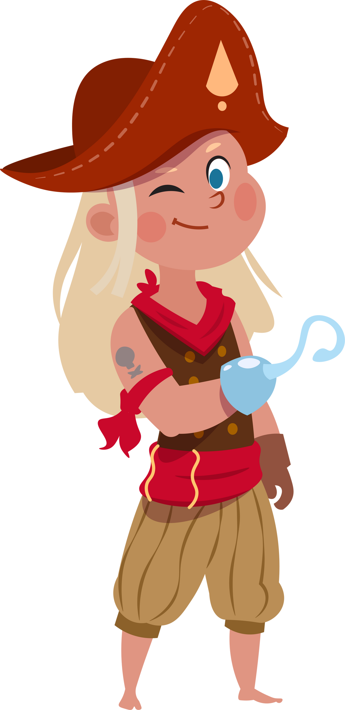
НОВІ ТЕРМІНИ ДО СКАРБНИЧКИ ЗНАНЬ
  гідросфера
  водні ресурси
  кругообіг води у природі

Slide 6
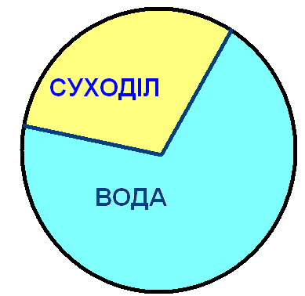
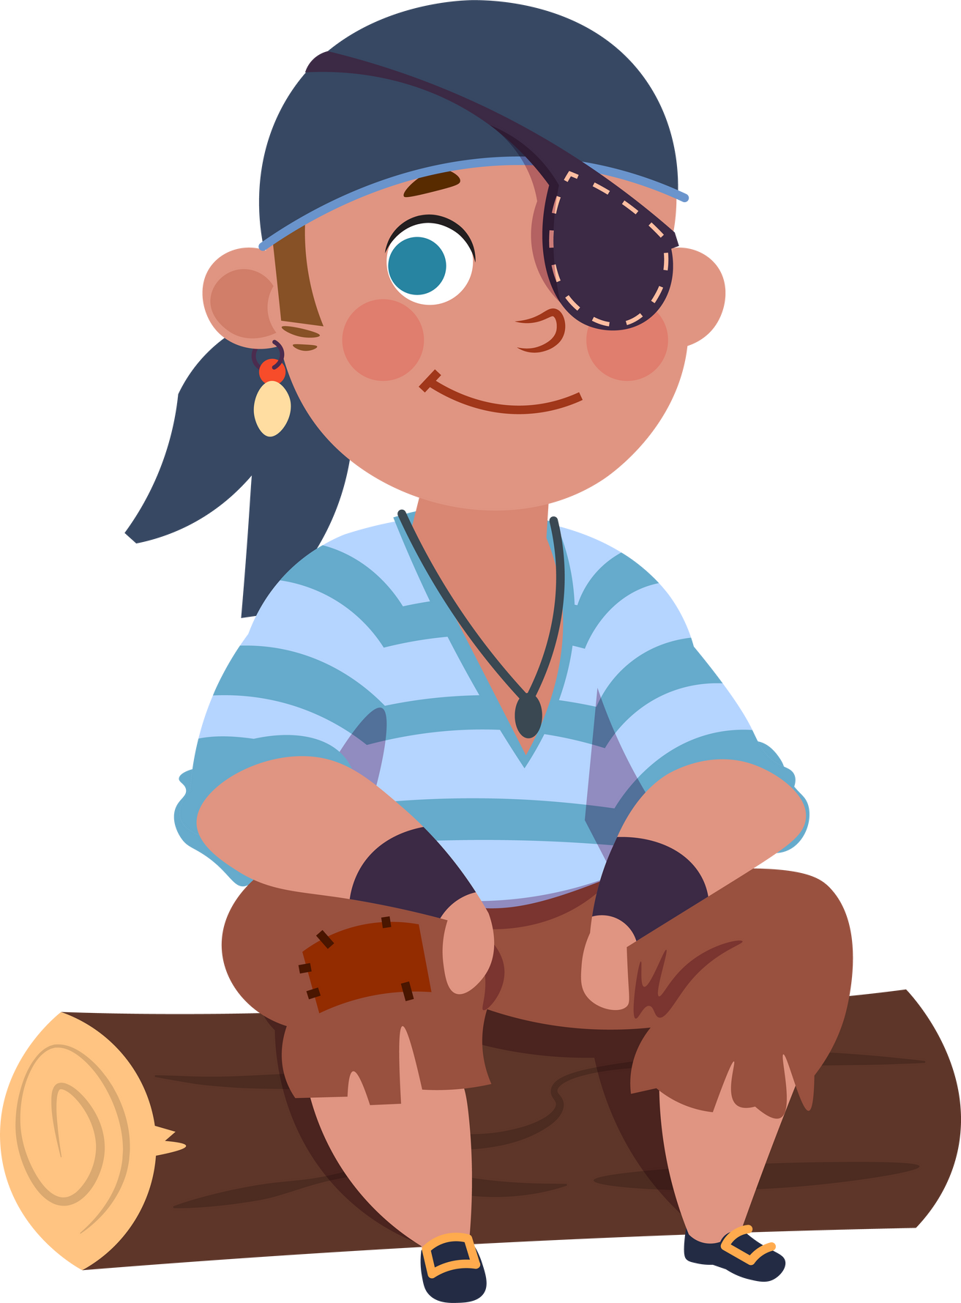
СКІЛЬКИ ВОДИ НА ЗЕМЛІ
Запаси води на нашій планеті величезні.
Її загальний об’єм становить майже 1,4 млрд км3.
Тому виникає ілюзія, що води безкінечно багато, вона ніколи не скінчиться, й її не слід берегти. Але далеко не вся вода належить до водних ресурсів, а лише придатна для використання прісна й чиста вода.
Чи так вже її багато та де вона знаходиться?

Slide 7
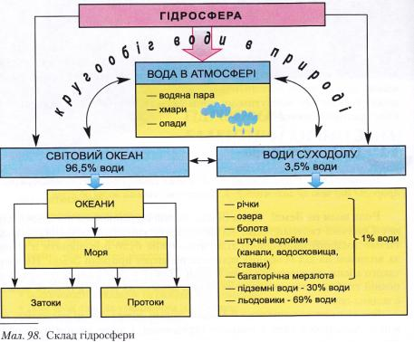
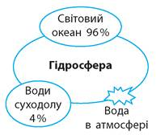
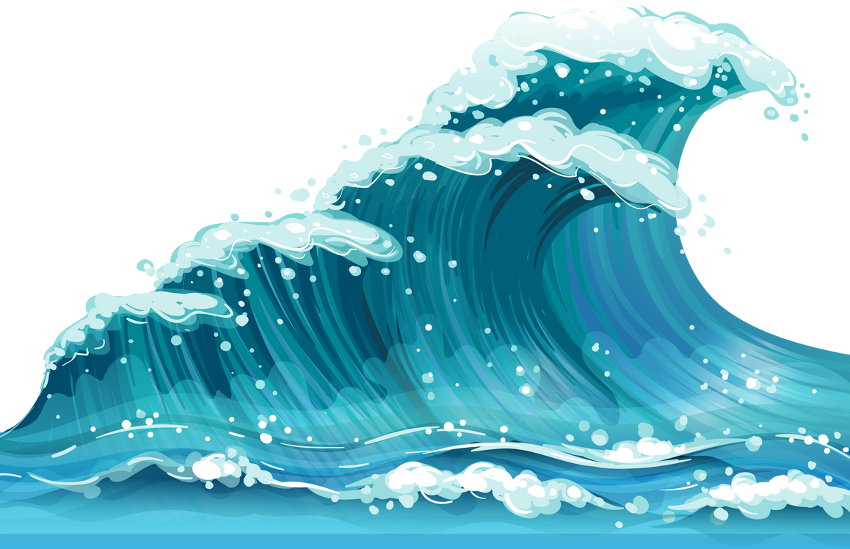
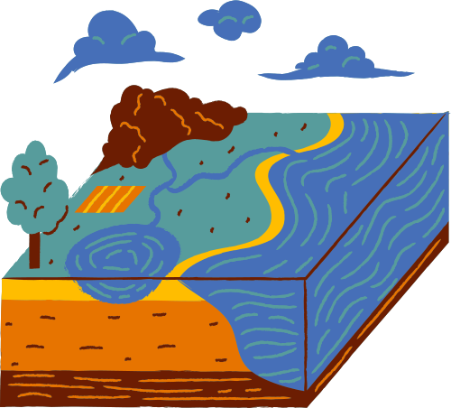
ЯКИМИ Є СКЛАДОВІ ГІДРОСФЕРИ?
Водну оболонку Землі називають гідросферою.

Slide 8
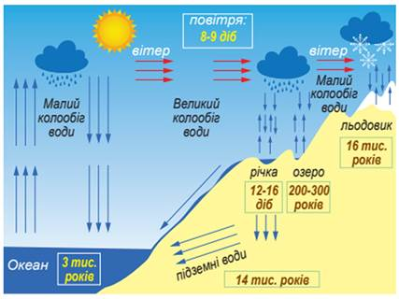
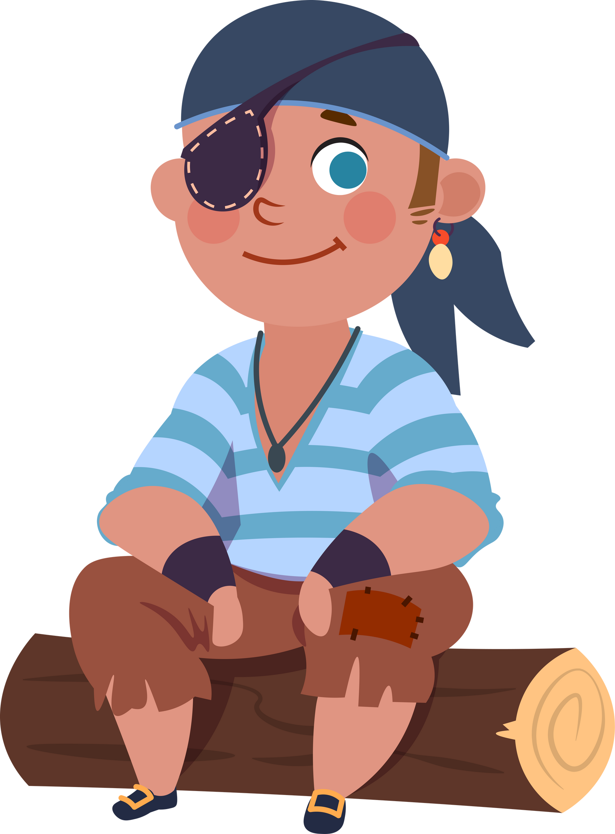
КРУГООБІГ ВОДИ У ПРИРОДІ
Завдання. За малюнком:
1) опишіть великий кругообіг води в природі;
2) порівняйте малий кругообіг води над Океаном та над суходолом
3) визначте тривалість оновлення маси води в різних водоймах та у повітрі, поясніть причини різниці;
4) з’ясуйте, під дією яких чинників відбувається кругообіг води у природі.

Slide 9
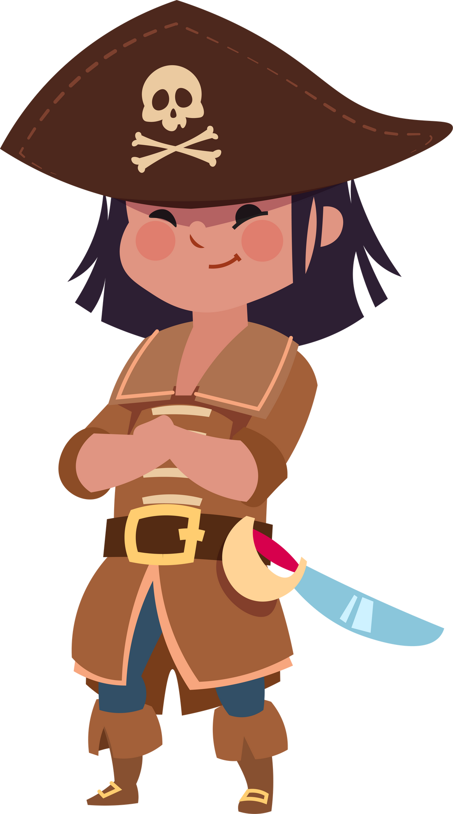
«ВІРЮ - НЕ ВІРЮ»
Вода, як не дивно, друга за поширенням речовина в космосі після водню. Але там вона існує лише у стані пари або льоду. Газувата вода навіть присутня в атмосфері Сонця. Рідка вода, що необхідна для всіх відомих форм життя в Сонячній системі існує лише на Землі.
перевіряємо інформацію

Slide 10
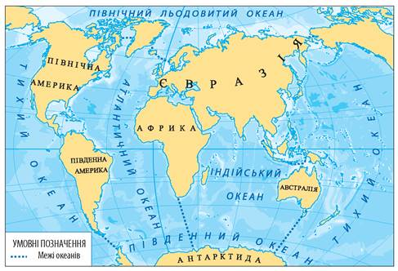
СВІТОВИЙ ОКЕАН
найбільша неперервна водойма нашої планети, що займає близько 71 % земної поверхні
Завдання. 1. Розгляньте картосхему і підтвердіть, що межі між океанами є умовними.
2. Відшукайте океани, що омиють: а) лише один материк; б) два материка; в) три материка; г) чотири материка. З’ясуйте, чи існує з-поміж океанів такий, що омиває всі материки одночасно?
3. Визначте, які океани лежать: а) лише у північній, або у південній півкулі, а які в обох одночасно; б) в усіх чотирьох півкулях?
4. Води якого океану омивають береги України?

Slide 11
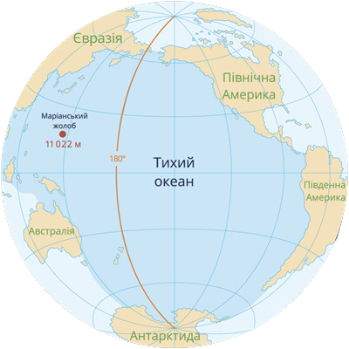
ТИХИЙ ОКЕАН
найбільший і найглибший серед океанів Землі За це його ще називають Великим. Найглибша частина океану — Маріанський глибоководний жолоб. Своєю назвою Тихий океан завдячує вже відомому вам португальському мореплавцю Ф. Магеллану. Під час навколосвітньої подорожі йому дуже пощастило: бо цей велетень насправді зовсім не «тихий», а навпаки — найбурхливіший з усіх океанів Землі.

Slide 12
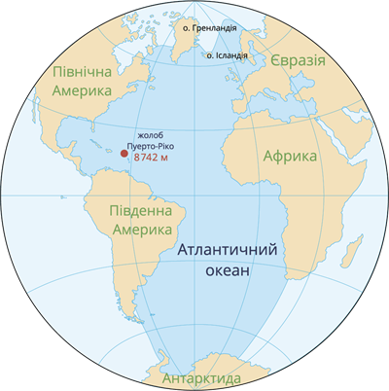
АТЛАНТИЧНИЙ ОКЕАН
Вважають, що океан назвали Атлантичним на честь героя грецької міфології титана Атланта. Цілком можливо, що десь на дні Атлантичного океану розташована легендарна загублена Атлантида.

Slide 13
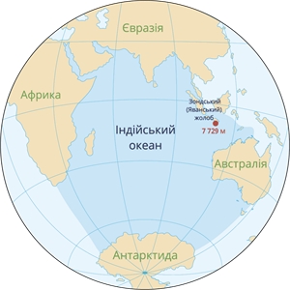
ІНДІЙСЬКИЙ ОКЕАН
Він має таку назву тому, що від давніх часів загадкова Індія вабила до себе європейських та арабських мандрівників. Завдяки інтересу до цих земель океан, що їх омиває, і був названий Індійським.

Slide 14
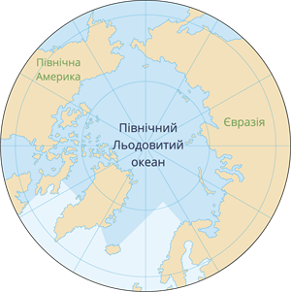
ПІВНІЧНИЙ ЛЬОДОВИТИЙ ОКЕАН
найменший, найбільш мілководний і прісний. Деякі вчені навіть вважають його морем Атлантичного океану. А сама назва океану коротко, але дуже влучно характеризує його сувору природу й географічне положення на північній «верхівці» планети.

Slide 15
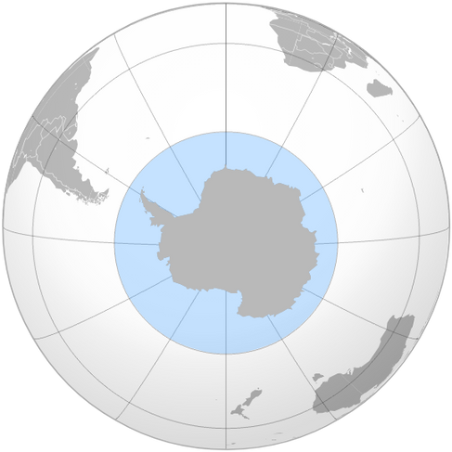
ПІВДЕННИЙ ОКЕАН
омиває береги Антарктиди, з’явився на географічних картах зовсім недавно. Подивіться на карту: чотири інші океани чітко розділені материками. А Південний межує на півночі тільки з іншими океанами, суходолу там немає. Тож вчені довго сперечалися, чи варто виділяти південні околиці трьох океанів як окрему водойму. І згодом дійшли висновку — варто! Оскільки природа океанічних вод навколо Антарктиди дійсно особлива та унікальна.

Slide 16
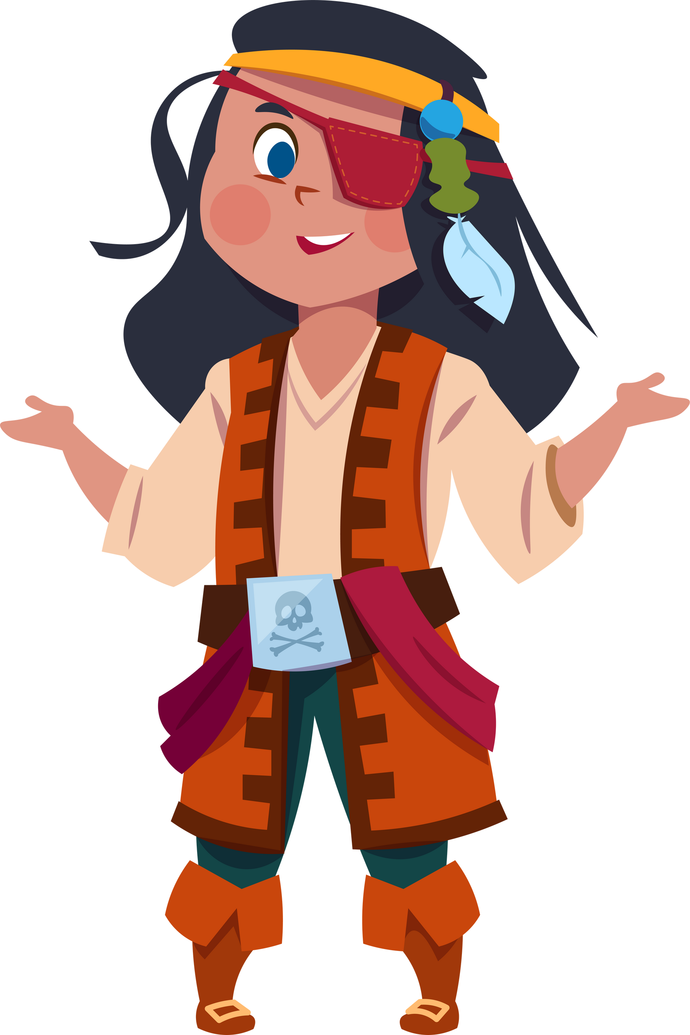
ПОПРАЦЮЄМО
ПРАКТИЧНА РОБОТА.
Позначення на контурній карті назв океанів.
Знайдіть та позначте на контурній карті світу: Тихий, Атлантичний, Індійський, Північний Льодовитий, Південний океани.

Slide 17

ПОПРАЦЮЄМО У ГРУПАХ
Охарактеризуйте один з океанів за планом (І частина) :
1. Назва океану.
2. У яких півкулях розташований.
3. Які материки омиває.
Жеребкування, групи отримують назви океанів

Slide 18
ДИСКУСІЙНИЙ КЛУБ
  Проілюструйте прикладами, що не вся вода, яка є на Землі, належить до водних ресурсів.
  Під дією яких чинників відбувається кругообіг води у природі? Порівняйте великий та малий кругообіги води.
  Поміркуйте, чому кількість води на Землі не змінюється, але водночас скорочується кількість водних ресурсів.
  Чи згодні ви й чому з висловом Антуана де Сент-Екзюпері, автора казки «Маленький принц»: «Вода... тобою насолоджуються, не відаючи, що ти є. Не сказати, що ти потрібна для життя: ти - саме життя».

Slide 19

КІНОЗАЛ
ТОП-7 фактів, які потрібно знати про Світовий океан
https://www.youtube.com/watch?v=8AH0XGZ6SCU

Slide 20
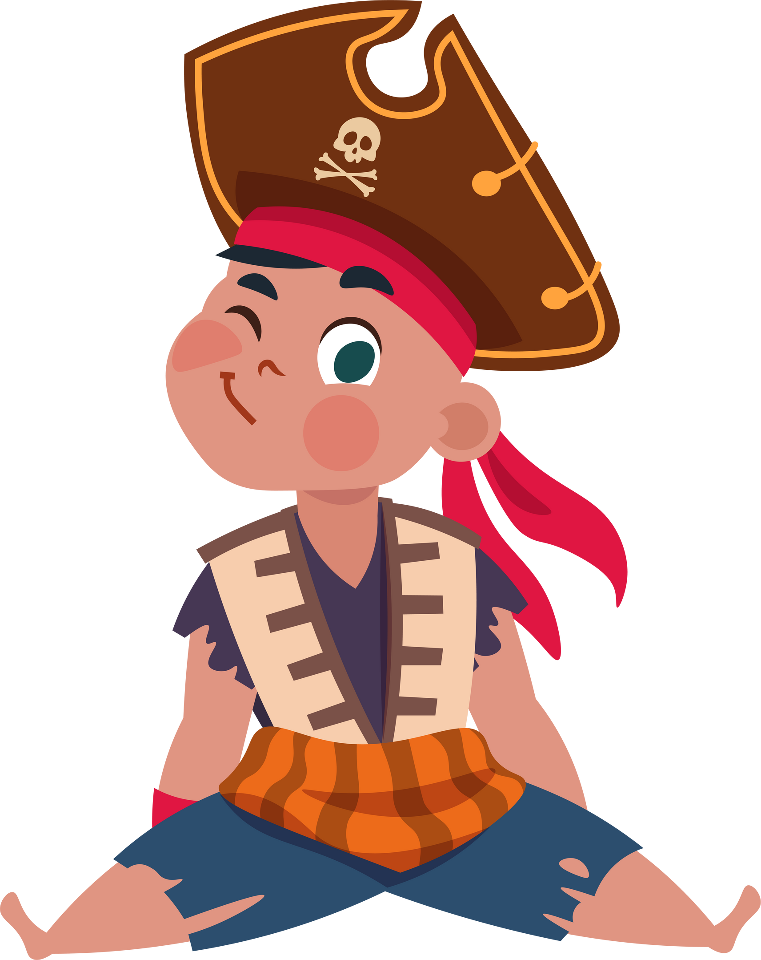
КОРОТКО ПРО ГОЛОВНЕ
  Гідросфера — це водна оболонка Землі.
  Складові гідросфери беруть участь у безперервному колообігу води в природі, завдяки якому кількість води на планеті майже не змінюється.
  Світовий океан — це безперервний водний простір, який з усіх боків омиває материки.

Slide 21

САМООЦІНЮВАННЯ
Оціни, як ти працюваи / ла
Оціни роботу вчителя
Оціни, чи цікавою була інформація на уроці
Оціни, чи багато нового ти дізнався/лася
Від 1до 3

Slide 22
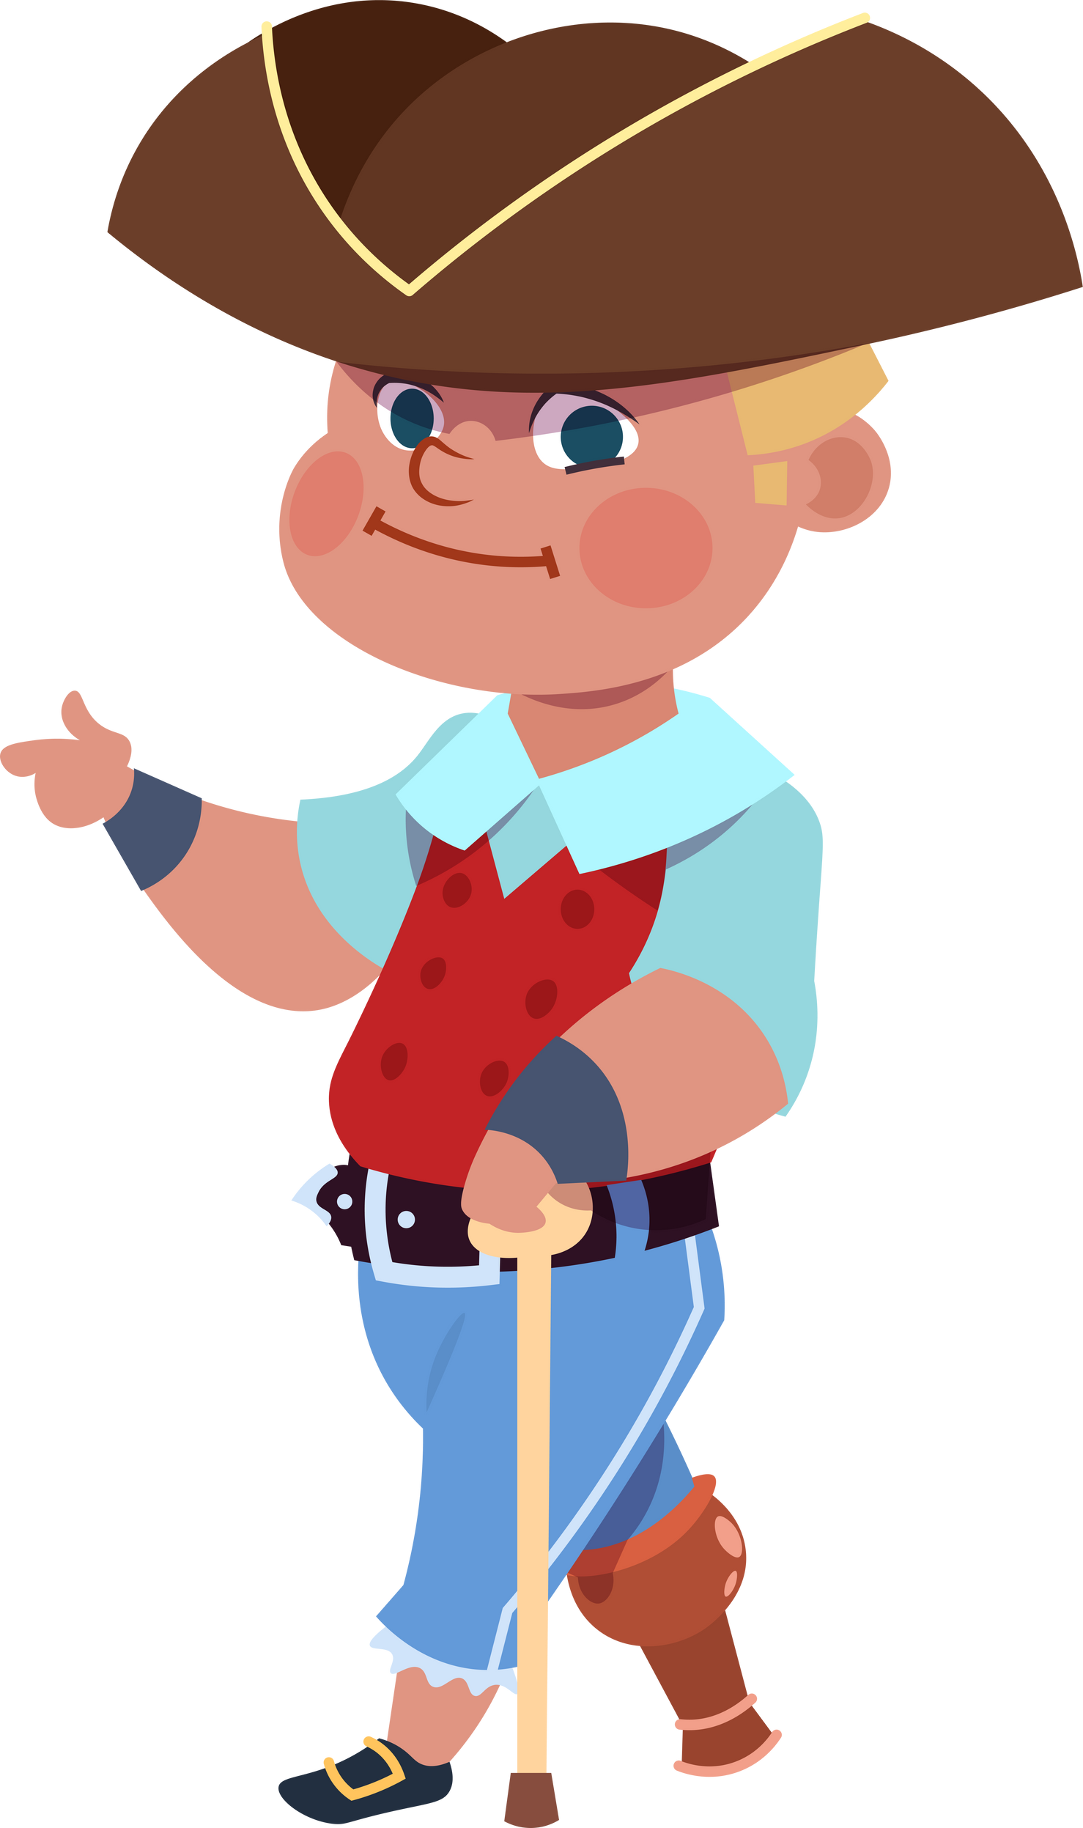
ДОМАШНЄ ЗАВДАННЯ
  Опрацювати матеріал уроку
  Жак-Ів Кусто (1910-1997) — один із найвідоміших дослідників океанічних глибин . Використовуючи відео, підготуй коротке повідомлення про Кусто на тему «Людина-океан»
https://www.youtube.com/watch?v=PIWEe-O68JI&t=3s

